Slide 1
Υπουργείο Παιδείας, Έρευνας και Θρησκευμάτων Ινστιτούτο Εκπαιδευτικής Πολιτικής (Ι.Ε.Π.) Επιστημονική Επιτροπή Ξένων Γλωσσών ΟΙ ΞΕΝΕΣ ΓΛΩΣΣΕΣ ΣΤΟ ΣΧΟΛΕΙΟ Ενημερωτικές-Επιμορφωτικές Ημερίδες Αθήνα, 5 Σεπτεμβρίου 2016 Θεσσαλονίκη, 7 Σεπτεμβρίου 2016
Η Σύνδεση της Ξενόγλωσσης Εκπαίδευσης στο Σχολείο με το ΚΠΓ
Αγγελική Αλεξοπούλου Ρινέττα Κιγιτσιόγλου-Βλάχου
Επίκουρη Καθηγήτρια, ΕΚΠΑ Αναπληρώτρια Καθηγήτρια, ΑΠΘ

Slide 2
Σύνδεση της εκπαίδευσης με το ΚΠΓ:
δύο πυλώνες
Νέο Ενιαίο Πρόγραμμα Σπουδών για τις Ξένες Γλώσσες (ΕΠΣ-ΞΓ)
Εξ αποστάσεως προετοιμασία για τις εξετάσεις του ΚΠΓ
Notes:
Στο πλαίσιο των καινοτόμων δράσεων του ΚΠΓ, οι δύο φορείς ΕΚΠΑ και ΑΠΘ ανέλαβαν την ευθύνη να συνεργαστούν προκειμένου να εξασφαλιστεί η σύνδεση της εκπαίδευσης με το ΚΠΓ.

Slide 3
Νέο Ενιαίο Πρόγραμμα Σπουδών για τις Ξένες Γλώσσες (ΕΠΣ-ΞΓ)
Η σύνδεση θα πραγματοποιηθεί με την εφαρμογή του νέου Ενιαίου Προγράμματος Σπουδών για τις Ξένες Γλώσσες (ΕΠΣ-ΞΓ)
Έχει σχεδιαστεί λαμβάνοντας υπόψη τους δείκτες επικοινωνιακής επάρκειας του ΚΠΓ.

Slide 4
Νέο Ενιαίο Πρόγραμμα Σπουδών για τις Ξένες Γλώσσες (ΕΠΣ-ΞΓ)
Στο πλαίσιο του ΕΠΣ-ΞΓ αναπτύχθηκε μια πολύγλωσση βάση δεδομένων, όπου καταχωρίζονται δομικά και λειτουργικά γλωσσικά στοιχεία με παραδείγματα χρήσης, τα οποία αναπαριστούν, κατά προσέγγιση, τις γλωσσικές επικοινωνιακές ικανότητες του Έλληνα μαθητή σε πέντε ξένες γλώσσες:
αγγλικά
γαλλικά
γερμανικά
ισπανικά
ιταλικά.

Slide 5
Η σύνδεση της ξενόγλωσσης εκπαίδευσης με το ΚΠΓ
Οι εξετάσεις του ΚΠΓ δεν στοχεύουν σε διαδικασίες εσωτερικής αξιολόγησης της επίδοσης των μαθητών, αλλά το σύστημα επιβάλλει διαδικασίες εξωτερικής αξιολόγησης:
εξετάζει τις γνώσεις και δεξιότητες που έχει αναπτύξει ο υποψήφιος (ανεξάρτητα πού τις ανέπτυξε) προκειμένου να πιστοποιήσει ότι η γλωσσομάθειά του είναι στο επίπεδο Χ.
Με τον τρόπο αυτόν:
αποφεύγεται το φαινόμενο του να διδάσκει ο εκπαιδευτικός με αποκλειστικό στόχο την προετοιμασία για εξετάσεις (“teaching to the test”)
διατηρείται η αξιοπιστία του συστήματος με στόχο τη διεθνή του αναγνώριση.

Slide 6
Εξ αποστάσεως προετοιμασία για τις εξετάσεις του ΚΠΓ
Προβάλλει μέσω μιας ειδικά σχεδιασμένης ιστοσελίδας ένα οργανωμένο μοντέλο προετοιμασίας των μαθητών για τις εξετάσεις του ΚΠΓ.
Το έργο αυτό υλοποιήθηκε από το ΕΚΠΑ, με συγχρηματοδότηση από το ΕΣΠΑ (2010-2014)
Notes:
Εδώ έρχεται ο δεύτερος πυλώνας να διευκολύνει το έργο του εκπαιδευτικού με τη δομή που έχει αναπτυχθεί για την εξ αποστάσεως προετοιμασία για τις εξετάσεις

Slide 7
Προσφέρει
Δωρεάν εκπαίδευση σε όλους όσοι ετοιμάζονται ή ετοιμάζουν υποψηφίους για τις εξετάσεις
Δωρεάν ενημέρωση για γονείς, υποψήφιους, εκπαιδευτικούς
Δωρεάν επιμόρφωση για αξιολογητές

Slide 8
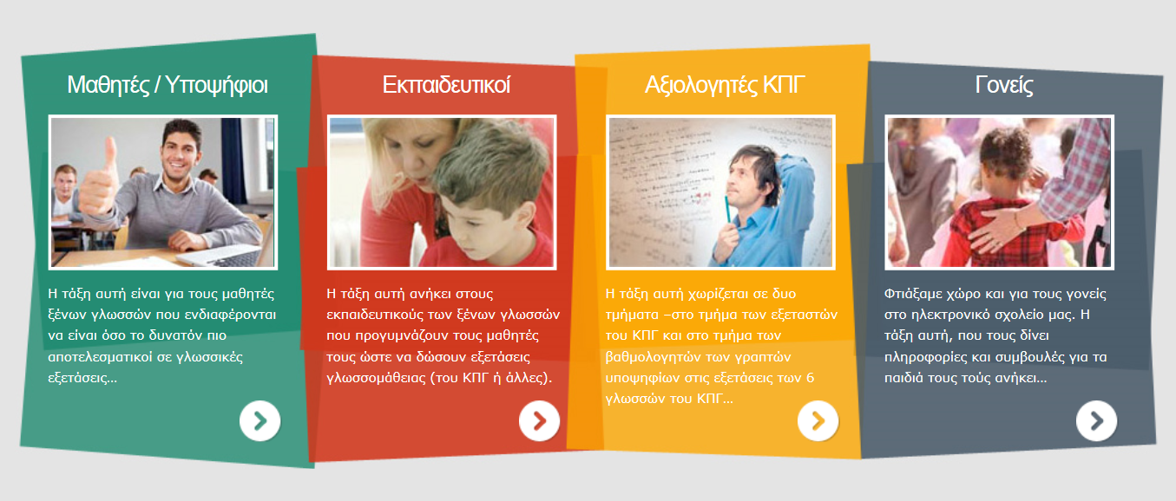
Απευθύνεται σε τέσσερις ομάδες χρηστών
Πηγή:http://rcel.enl.uoa.gr/kpgeschool/
Notes:
Σε μαθητές-υποψήφιους για τις εξετάσεις του ΚΠΓ
Σε εκπαιδευτικούς που παρέχουν υποστήριξη στους μαθητές που προετοιμάζονται για τις εξετάσεις του ΚΠΓ
Σε εκπαιδευτικούς που αναλαμβάνουν τον ρόλο αξιολογητή/τριας παραγωγής γραπτού και προφορικού λόγου των μαθητών που προετοιμάζονται για τις εξετάσεις και των υποψηφίων στις εξετάσεις του ΚΠΓ
Σε γονείς μαθητών που μπορούν να παρέχουν υποστήριξη στα παιδιά τους που ετοιμάζονται για εξετάσεις πιστοποίησης γλωσσομάθειας.

Slide 9
Για την κάθε ομάδα χρηστών λειτουργεί μία «ηλεκτρονική τάξη» στην οποία παρέχονται διαφορετικές υπηρεσίες
Μαθητών/
Υποψηφίων
Εκπαιδευτικών
Αξιολογητών
Γονέων

Slide 10
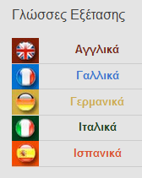
Γνωριμία με την
Μαθητών/Υποψηφίων

Slide 11
Περιλαμβάνει: (α) Η-βιβλίο για τον μαθητή και (β) Διαδραστικό εκπαιδευτικό υλικό (για όλες τις γλώσσες, όλα τα επίπεδα, όλες τις ενότητες)
Μαθητών/Υποψηφίων

Slide 12
Η κάθε ενότητα του κάθε επιπέδου περιλαμβάνει:
Γενικές πληροφορίες
Στόχους της ενότητας
Συμβουλές
Οδηγίες εξέτασης
Δραστηριότητες/Δοκιμασίες
Βαθμολογία

Slide 17
Γνωριμία με την
Εκπαιδευτικών
Απευθύνεται στον εκπαιδευτικό ξένων γλωσσών, ο οποίος προετοιμάζει μαθητές/υποψηφίους για τις εξετάσεις πιστοποίησης γλωσσομάθειας

Slide 18
Περιλαμβάνει τρεις θεματικές ενότητες:
Εκπαιδευτικών
Ηλεκτρονικό ευρετήριο δραστηριοτήτων
Ηλεκτρονικά βιβλία
Πληροφοριακό υλικό για τις εξετάσεις

Slide 19
Το ηλεκτρονικό ευρετήριο δραστηριοτήτων
Περιλαμβάνει δραστηριότητες όμοιες με αυτές που θα αντιμετωπίσουν οι μαθητές/υποψήφιοι στις εξετάσεις.
Οι δραστηριότητες είναι κατηγοριοποιημένες σύμφωνα με:
Τη γλώσσα
Το επίπεδο
Την ενότητα
Τον τύπο
Τον στόχο
Τη θεματική
Άλλα στοιχεία που χαρακτηρίζουν την κάθε δραστηριότητα

Slide 20
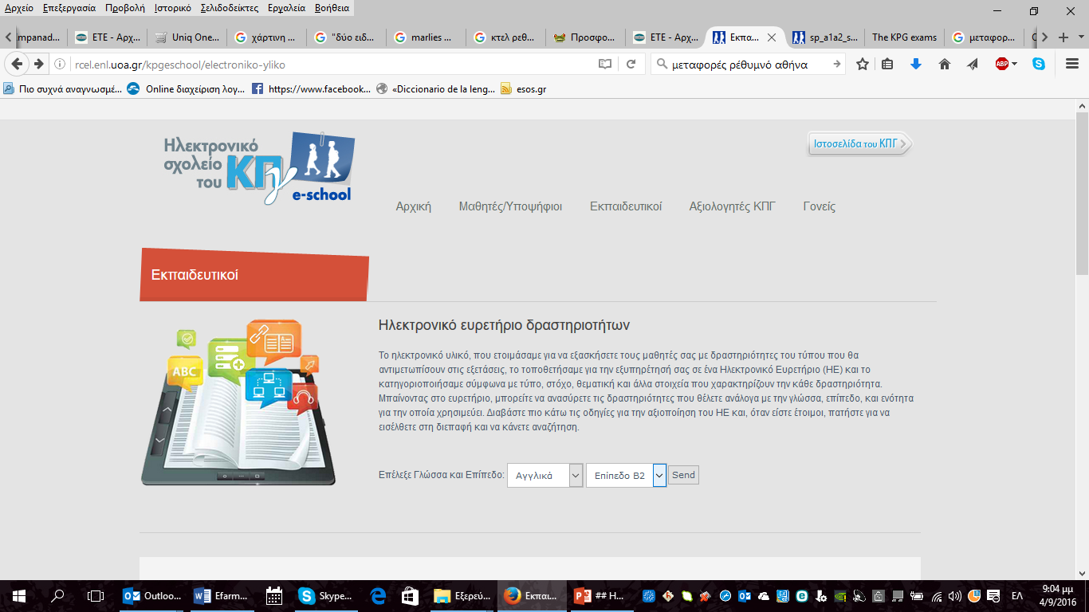

Slide 21
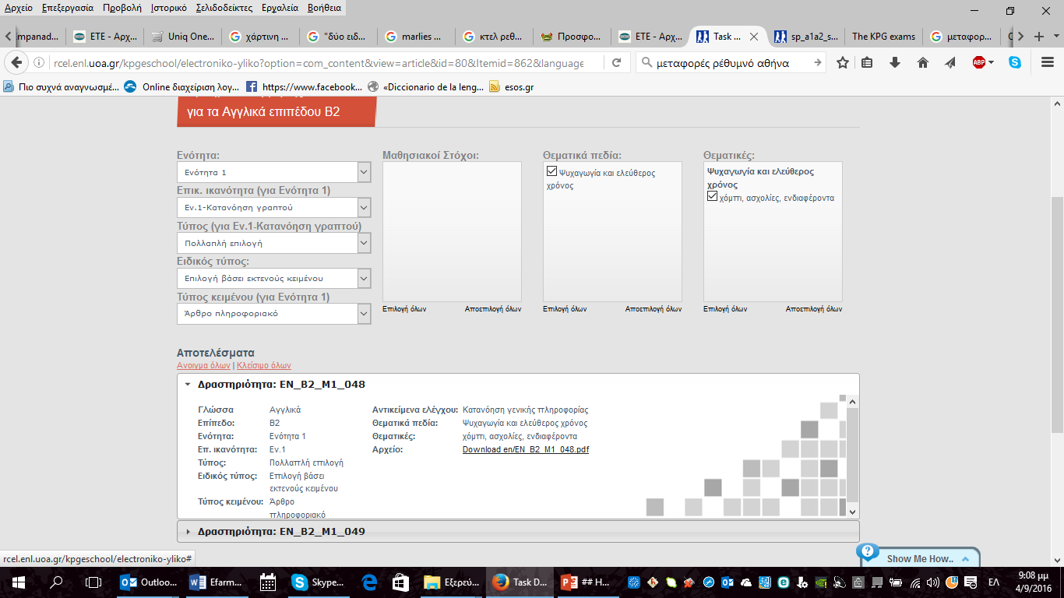

Slide 23
Ηλεκτρονικά βιβλία
Προετοιμασία για τις εξετάσεις του ΚΠΓ
Το βιβλίο του υποψηφίου
Περιλαμβάνει ολόκληρα τεστ
Συνοδεύεται από ηχητικά αρχεία (mp3)
Το βιβλίο του εκπαιδευτικού
Περιλαμβάνει τις απαντήσεις των τεστ
Κριτήρια αξιολόγησης γραπτού και προφορικού λόγου
Notes:
Ψηφιακό υλικό προσβάσιμο και ως «βιβλίο» σε μορφή pdf (+ηχητικό υλικό)

Slide 24
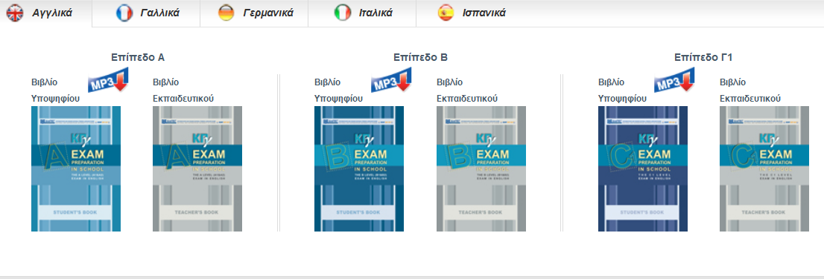
αγγλική γλώσσα

Slide 25
γαλλική γλώσσα

Slide 26
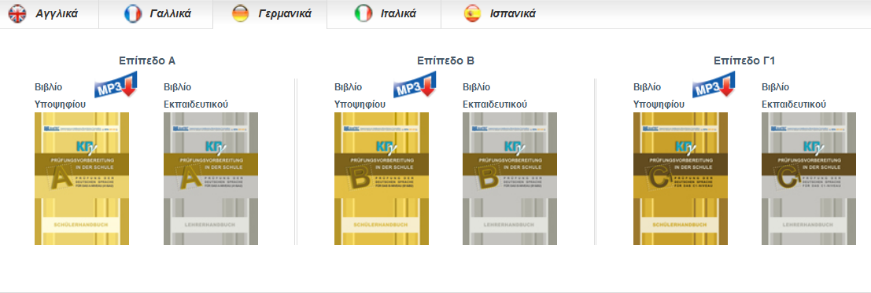
γερμανική γλώσσα

Slide 27
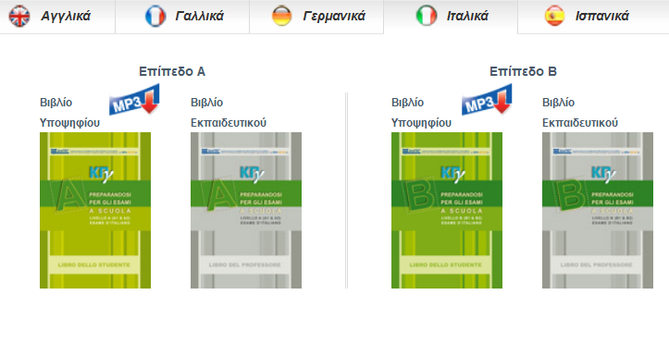
ιταλική γλώσσα

Slide 28
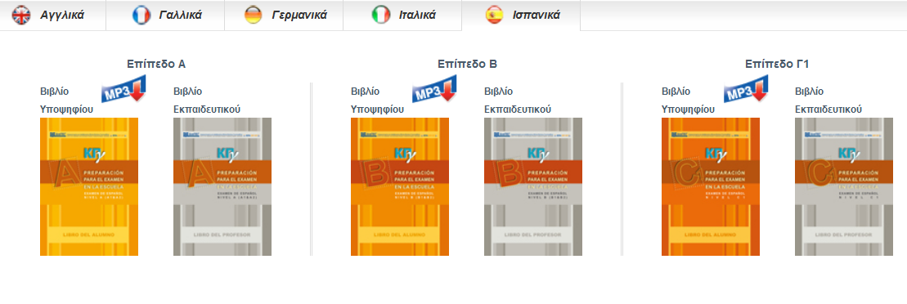
ισπανική γλώσσα

Slide 29
Αγγλικά: Α επίπεδο / Ενότητα 1 (βιβλίο μαθητή)

Slide 30
Αγγλικά: Α επίπεδο / Ενότητα 1 (βιβλίο καθηγητή)

Slide 31
Γαλλικά: Α επίπεδο / Ενότητα 2 (βιβλίο μαθητή)

Slide 32
Γαλλικά: Α επίπεδο / Ενότητα 2 (βιβλίο καθηγητή)

Slide 33
Ισπανικά: Γ επίπεδο / Ενότητα 1 (βιβλίο μαθητή)

Slide 34
Ισπανικά: Γ επίπεδο / Ενότητα 1 (βιβλίο καθηγητή)

Slide 35
Γερμανικά: Β επίπεδο / Ενότητα 3 (βιβλίο μαθητή)

Slide 36
Γερμανικά: Β επίπεδο / Ενότητα 3 (βιβλίο καθηγητή)

Slide 37
Ιταλικά: Β επίπεδο / Ενότητα 4 (βιβλίο μαθητή)

Slide 38
Ιταλικά: Β επίπεδο / Ενότητα 4 (βιβλίο καθηγητή)

Slide 39
Πληροφοριακό υλικό για τις εξετάσεις
Για την καλύτερη ενημέρωση του εκπαιδευτικού σχετικά με τις εξετάσεις του ΚΠΓ, υπάρχουν χρήσιμα έγγραφα με:
Προδιαγραφές των εξετάσεων
Στρατηγικές που θα βοηθήσουν τον μαθητή/υποψήφιο
Έρευνα και Δημοσιεύσεις για το ΚΠΓ

Slide 40
Γνωριμία με την
Αξιολογητών
Notes:
Σε εκπαιδευτικούς που αναλαμβάνουν τον ρόλο αξιολογητή/τριας παραγωγής γραπτού και προφορικού λόγου των μαθητών που προετοιμάζονται για τις εξετάσεις και των υποψηφίων στις εξετάσεις του ΚΠΓ

Slide 41
Παρέχει πληροφορίες για τις εξετάσεις γραπτού και προφορικού λόγου
Αξιολογητών

Slide 42
Παρέχει πληροφορίες για τη διαδικασία των αιτήσεων νέων αξιολογητών
Αξιολογητών

Slide 43
Προσφέρει η-μαθήματα για την εξ αποστάσεως επιμόρφωση
Αξιολογητών

Slide 44
Γνωριμία με την
Γονέων

Slide 45
Δίνει απαντήσεις σε συχνές ερωτήσεις
Γονέων

Slide 46
Προτείνει 6 βήματα για να βοηθήσουν οι ίδιοι οι γονείς στην προετοιμασία του παιδιού τους
Γονέων

Slide 47
Η σύνδεση επιθυμούμε να γίνει:
Εκτός από την Α/θμια και Β/θμια εκπαίδευση
Με την Γ/θμια και τη Διά βίου εκπαίδευση

Slide 48
Προοπτικές του ηλεκτρονικού ΚΠΓ
Εξέταση με την αξιοποίηση της ψηφιακής τεχνολογίας μέσω η-πλατφόρμας που αναπτύσσει το ΙΤΥΕ-Διόφαντος σε συνεργασία με το ΕΚΠΑ και το ΑΠΘ
Πλεονεκτήματα του ηλεκτρονικού συστήματος εξετάσεων:
«Προσαρμοστικό»:
Το ηλεκτρονικό σύστημα επιτρέπει την προσαρμογή της εξέτασης στο επίπεδο της γλωσσομάθειας του υποψηφίου
Οικονομικό:
διενέργεια εξετάσεων με μικρότερο κόστος για τον υποψήφιο και την πολιτεία με την εφαρμογή σύγχρονων τεχνικών παραγωγής και διανομής θεμάτων
Καινοτόμο:
κάθε υποψήφιος αποφασίζει τον χρόνο, τον τόπο, το επίπεδο και τη γλώσσα εξέτασης (από τις 6 γλώσσες του ΚΠΓ)
Notes:
Το σύστημα ηλεκτρονικών εξετάσεων που έχει αναπτυχθεί είναι «προσαρμοστικό» (adaptive) με την έννοια ότι ο αλγόριθμος που έχει προβλεφθεί επιτρέπει την προσαρμογή του συστήματος στο επίπεδο της γλωσσομάθειας του υποψήφιου.
Η λύση αυτή παρέχει τη δυνατότητα:
να προσδιορίζεται μεν για την κάθε εκπαιδευτική βαθμίδα σε ποιο επίπεδο γλωσσομάθειας είναι καλό να στοχεύει η διδακτική και μαθησιακή διαδικασία (στην Α’ και στη Β΄ γλώσσα) αλλά, εάν οι συνθήκες δεν το επιτρέπουν, το benchmark να μην αποτελεί εμπόδιο στην πρόοδο του μαθητή
να δίνει εξετάσεις όποιος επιθυμεί όταν κρίνει ο ίδιος ο μαθητής, ο εκπαιδευτικός ή ο κηδεμόνας του ότι είναι έτοιμος για πιστοποίηση στο επίπεδο γλωσσομάθειας Χ στην Α’ και σε μία ή περισσότερες Β΄ ξένες γλώσσες.
ΓΙΑΤΙ ΗΛΕΚΤΡΟΝΙΚΕΣ ΕΞΕΤΑΣΕΙΣ
Προσαρμογή του επιπέδου δυσκολίας των δοκιμασιών κατά τη διενέργεια της εξεταστικής διαδικασίας
Εξετάσεις με μικρότερο διαχειριστικό κόστος εφαρμόζοντας σύγχρονες τεχνικές παραγωγής και διανομής θεμάτων
Διενέργεια εξετάσεων χωρίς χρονικούς περιορισμούς για όλα τα σχολεία της χώρας το κάθε σχολείο μπορεί να αποφασίζει πότε θα κάνει τις εξετάσεις των μαθητών του)
Πλήρως αυτοματοποιημένη διαδικασία βαθμολόγησης για τις ενότητες κατανόησης γραπτού και προφορικού λόγου
Καταγραφή και ψηφιοποίηση για τις ενότητες παραγωγής γραπτού και προφορικού λόγου παρέχοντας διευκολύνσεις στις διαδικασίες βαθμολόγησης των γραπτών δοκιμίων αλλά και των ηχογραφημένων αρχείων προφορικής παραγωγής

Slide 49
Ιστοσελίδες
Ηλεκτρονικό σχολείο http://rcel.enl.uoa.gr/kpgeschool
Πληροφορίες για το ΚΠΓ http://www.minedu.gov.gr/exetaseis-2/eggrafa-kpg
http://rcel.enl.uoa.gr/kpg
http://kpg.auth.gr/
Θέματα εξετάσεων
http://www.minedu.gov.gr/themata-kpg
http://rcel.enl.uoa.gr/kpg
Δείγματα θεμάτων ΚΠΓ http://www.minedu.gov.gr/exetaseis-2/1345-eksetastika-sistimata/kpg-2/deigmata-kpg

